Slide 1
Разработка алгоритма предотвращения столкновений манипулятора с препятствиями в режиме ручного управления
Студент: Халявин Никита Андреевич, группа 3331506/60401
Руководитель: Хазанский Роман Роленович, лаб. 5215

Slide 2
Обоснование темы
При выполнении работ с использованием манипулятора оператор не всегда может уследить за положением звеньев и предотвратить их столкновение с препятствиями, что может привести к повреждению дорогостоящего оборудования и помешать выполнению поставленной задачи.
Используемые на данный момент алгоритмы требуют больших вычислительных мощностей и объёмов памяти, что не позволяет использовать их на мобильных роботах, которые по каким-то причинам не могут использовать высокопроизводительные вычислительные системы (например из-за слишком маленьких габаритов или трудностей с охлаждением).
Решения же, основанные на использовании дополнительных сенсорных систем, сложны в реализации, и также не могут быть использованы для малогабаритных роботов.

Slide 3
Цель и задачи:
Цель – разработать и программно реализовать алгоритм, предотвращающий столкновение звеньев трёхзвенного манипулятора с препятствиями и друг с другом.
Задачи:
аналитический обзор существующих подходов к решению проблемы;
выбор и, при необходимости, доработка пути решения;
тестирование на виртуальном манипуляторе, но с использованием реального микроконтроллера.

Slide 4
Требования к разрабатываемому решению
должно быть универсальным;
не должно быть причиной столкновений, которых бы не произошло без его применения;
не должно ухудшать характеристики манипулятора;
программная реализация должна быть способна корректно работать на микроконтроллере STM32F407 производителя ST Microelectronics.

Slide 5
Аналитический обзор
В ходе обзора существующих решений было обнаружено несколько основных путей решения проблемы. На следующих слайдах приведены их основные преимущества и недостатки.

Slide 6
Решения на основе установки дополнительных сенсорных систем
Достоинства:
алгоритмы работы просты;
могут работать со всеми препятствиями, даже с недетерминированными.
Основной недостаток – установка затруднена ограничениями на габариты.

Slide 7
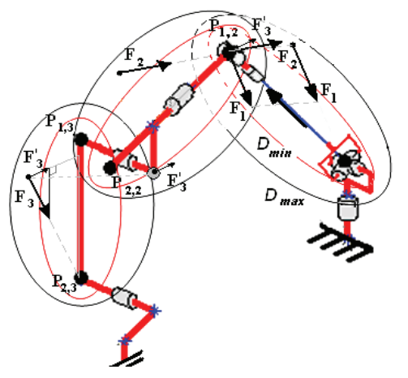
Решения на основе алгоритмов потенциального планирования
Достоинства:
простота;
плавность работы;
применимость при планировании траектории.
Недостатки:
траектория изменяется;
возможно перемещение после отпускания ручки управления.

Slide 8
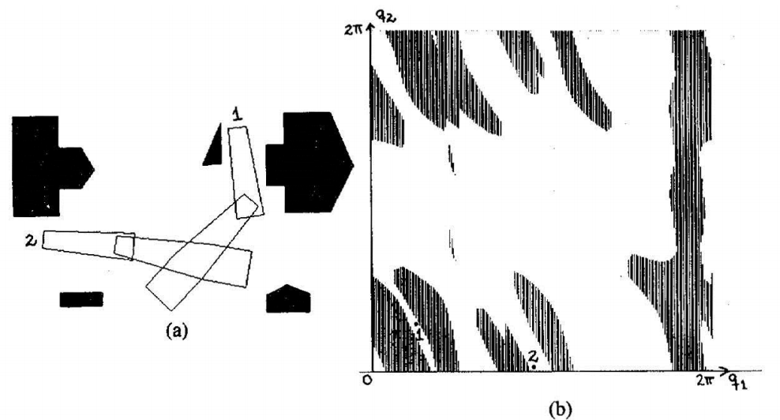
Решения, действующие в пространстве конфигураций
Достоинства:
высокая скорость;
надёжность;
применимость для планирования траектории.
Недостатки:
компромисс между памятью и дискретностью;
отсутствие адаптивности.

Slide 9
Алгоритмы обнаружения столкновений (collision detection)
Априорные (непрерывные) – медленные, но большая точность
Апостериорные – быстрые, но маленькая точность и туннелирование

Slide 10
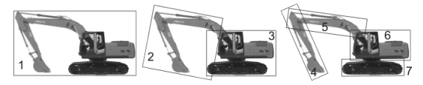
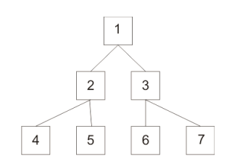
Геометрическая аппроксимация

Slide 11
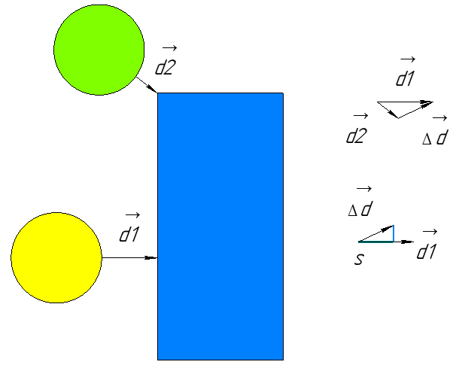
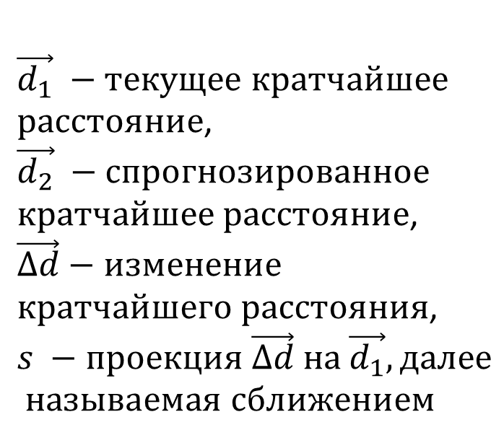
Выбранный путь решения
$\vec{d_{1}} −текущее кратчайшее$
$расстояние$,
$\vec{d_{2}} −спрогнозированное$
$кратчайшее расстояние$,
$\vec{∆d}−изменение$
$кратчайшего расстояния$,
$s −проекция \vec{∆d} на \vec{d_{1}}, далее$
$называемая сближением$

Slide 12
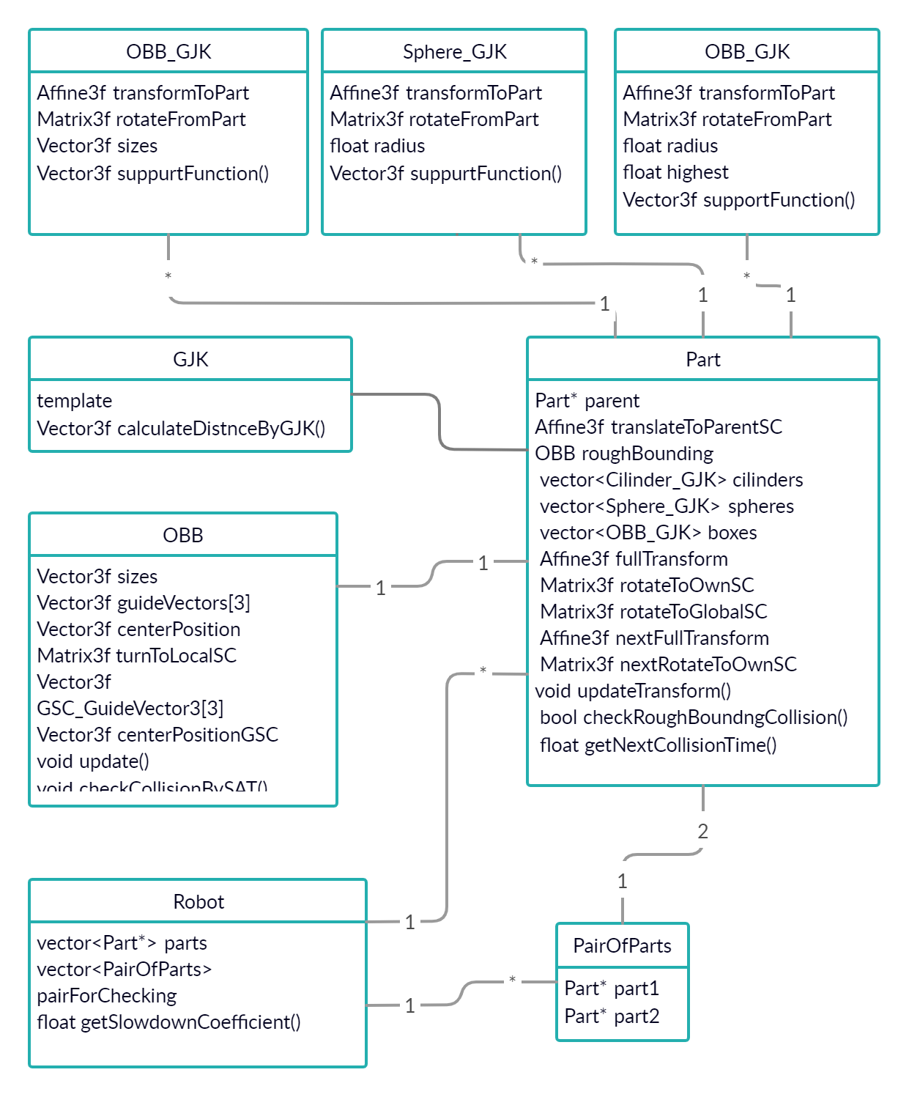
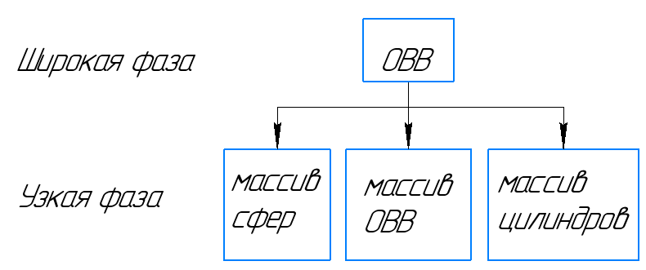
Разработанное решение

Slide 13
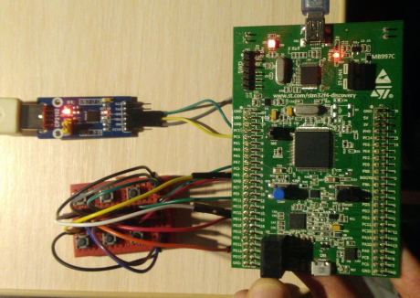
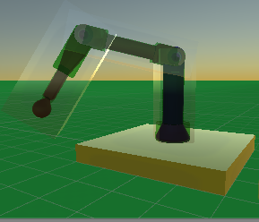
Тестирование

Slide 14
Результаты качественного тестирования
Коллизии предотвращены
После прохождения мимо препятствия скорость манипулятора возрастает скачком

Slide 15
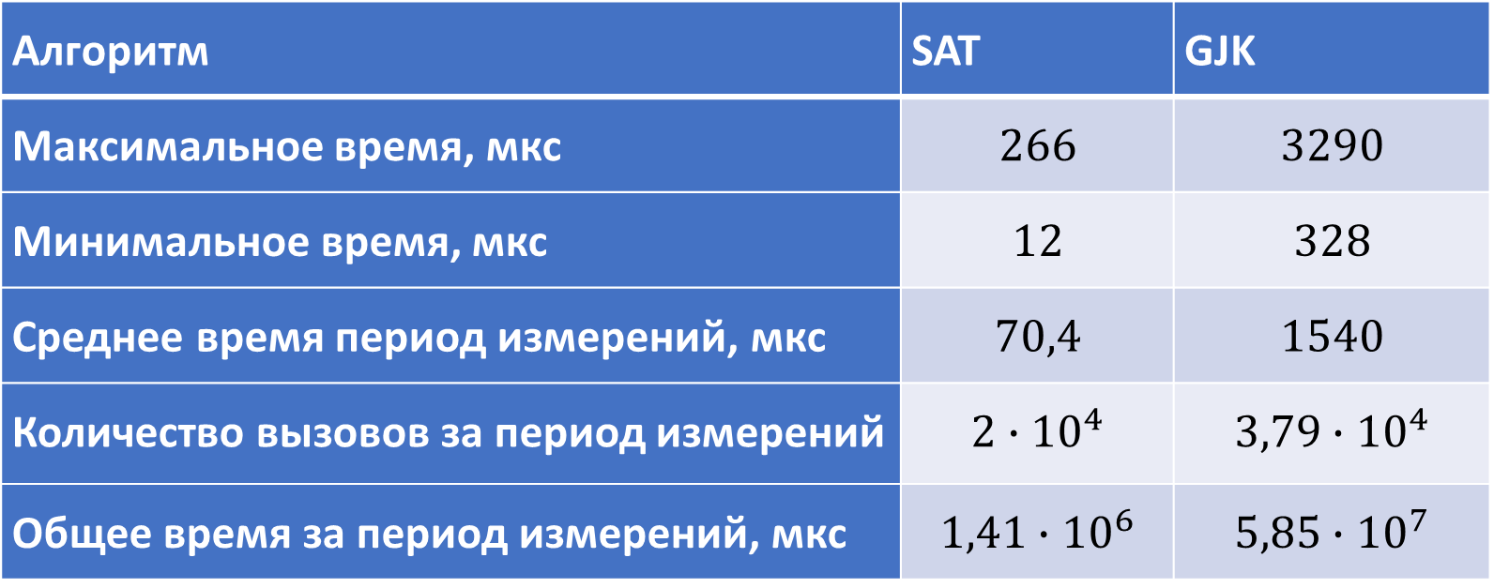
Результаты тестирования затрачиваемого времени
В таблице представлены статистические данные, собранные при работе алгоритма в течение продолжительного времени
Алгоритм | SAT | GJK
Максимальное время, мкс | $$266$$ | $$3290$$
Минимальное время, мкс | $$12$$ | $$328$$
Среднее время период измерений, мкс | $$70,4$$ | $$1540$$
Количество вызовов за период измерений | $$2∙{10}^{4}$$ | $$3,79∙{10}^{4}$$
Общее время за период измерений, мкс | $$1,41∙{10}^{6}$$ | $$5,85∙{10}^{7}$$

Slide 16
Заключение
Как видно из результатов тестирования, разработанная программа пригодна для решения поставленной задачи.
Перспективными направлениями для дальнейшей оптимизации программы являются:
Уменьшение времени, затрачиваемого реализацией алгоритма GJK (или использование другого алгоритма определения кратчайшего вектора)
Снижение частоты обращений к алгоритму GJK
Также необходимо провести более детальное тестирование решения с применением различных кинематических схем манипулятора, а также с более детальным моделированием поведения манипулятора, то есть с учётом движения манипулятора во время вычислений и динамики звеньев.
После этого также целесообразно провести тестирование данного решения на реальном манипуляторе.

Slide 17
Список литературы
Определение коллизий аппроксимирующих сфер и прямоугольных параллелепипедов в системах трехмерного моделирования - Трушин А.М., 2015
3D Collision Detection: A Survey Pablo Jimenez, Carme Torras, Federico Thomas, 2001
A 3-dimensional force field method for robot collision avoidance in complex environments – P.Chotiprayanakul, D.K.Liu, D.Wang, G.Dissanayake, 2007
Real-Time Obstacle Avoidance for Manipulators and Mobile Robots – Oussama Khatib, 1986
On-line collision avoidance for collaborative robot manipulators by adjusting off-line generated paths: an industrial use case – Mohammad Safeea, Pedro Neto, Richard Bearee, 2019
Анализ столкновений – Горячкина А. Ю., 2014
Алгоритмы обнаружения столкновений – Д.И. Собинов, В.В. Коробицын, 2010
Collision Detection Algorithms for Motion Planning – P. Jim´enez, F. Thomas and C. Torras, 1998
A New Fast and Robust Collision Detection and Force Computation Algorithm Applied to the Physics Engine Bullet: Method, Integration, and Evaluation – Mikel Sagardia, Theodoros Stouraitis, and João Lopes e Silva, 2014
New trends in collision detection performance – Quentin Avril, Valérie Gouranton, Bruno Arnaldi, 2009
The Gilbert-Johnson-Keerthi Distance Algorithm – Patrick Lindemann, 2009
Technical Report TR-TI-2005-1-Collision Detection for k-DOPs using SAT with Error Bounded Fixed-Point Arithmetic - Stefan Hochgürtel, Andreas Raabe, Joachim K Anlauf, Gabriel Zachmann, 2005
Sensor covering of a robot arm for collision avoidance - D. Gandhi, Enric Cervera, 2003
An improved artificial potential field method of trajectory planning and obstacle avoidance for redundant manipulators – Wenrui Wang, Mingchao Zhu, Xiaoming Wang, Shuai He, Junpei He, Zhenbang Xu, 2018
Efficient Computation of Configuration Space Transforms for Collision free motion planning - Rachit Sapra, Somajyoti Majumder, Michael Mathew, 2014

